Slide 1
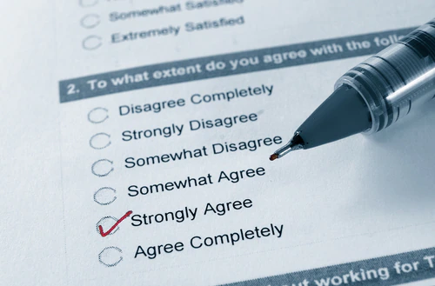
Selecionarei aleatoriamente cinco ou seis estudantes da turma para conduzir uma entrevista individual e documentar as percepções dos alunos sobre o debate. Farei perguntas sobre como os alunos se prepararam para o debate e como foi a experiência geral durante o debate.

Slide 2
Debate/Pensamento Crítico
1º Método:
1st Method :
INQUÉRITO DE PERCEÇÃO:
Como resultado do ensino de pensamento crítico e debate, por favor responda às seguintes perguntas usando autoavaliação usando:
Concordo plenamente Concordo Não concordo Completamente em desacordo
1- Sou capaz de formular o problema claramente e precisamente.
2- Sou capaz de fazer perguntas importantes para ajudar a reunir mais informações.
3- Sou capaz de ter raciocínio bem desenvolvido
4- Sou capaz de manter um bom nível de mente aberta
5- Sou capaz de reconhecer e avaliar pressupostos
6- Sou capaz de identificar a maioria das possíveis implicações
7- Sou capaz de comunicar de forma mais eficaz
8- Sou capaz de avaliar dados para tomar decisões informativas
9- Em geral, debater ajudou-me a aumentar meu pensamento crítico.

Slide 3
Obrigado

